Slide 1

Проект на тему:
Тувинские национальные
игры
Подготовила: Минчеймаа Айшэ
Ученица 3 «Г» класса
МБОУ «НОШ» с.Хову-Аксы
Руководитель: Оюн В.А

Slide 2

Цель проекта: Сохранение, возрождение и применение тувинских народных игр
Задачи проекта:
Изучить литературу о тувинских народных играх
Научиться самостоятельно и с удовольствием играть
Создать книжку-раскладушку по организации и проведению игр на переменах и во внеурочное время
Организовать соревнования по тувинским народным играм между учащимся 1-4 классов

Slide 3
Народные игры тувинцев - путь к здоровью
Сквозь века прошла до наших дней богатейшая народна» мудрость — игры тувинцев. Народ бережно сохранил игры, передавая их из поколения в поколение вплоть до наших дней.
Тувинская народная игра на протяжении своего существования, с одной стороны, подвергалась влиянию игр соседние и родственных народов и заимствовала от них то, что соответствовало ее направлению и национальному характеру, а с другой — передавала свои достижения им.

Slide 4
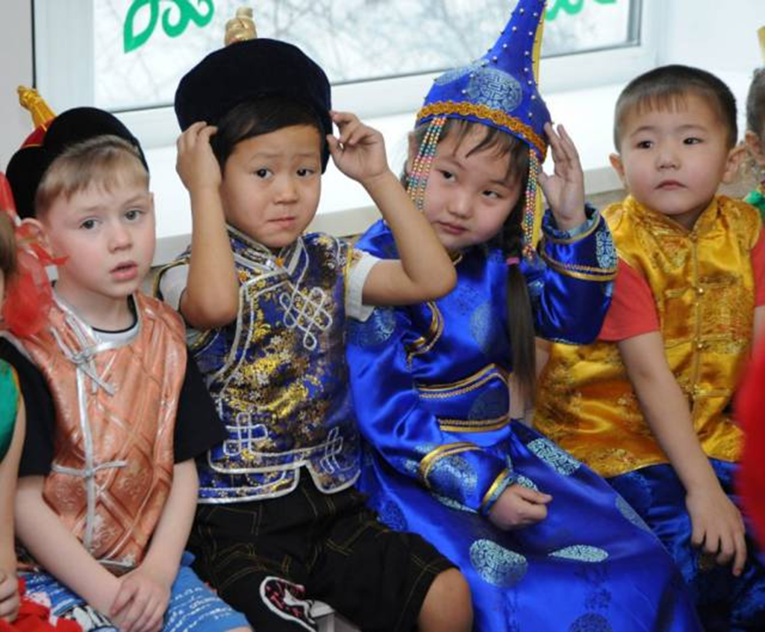
Чинчи чажырары (найти бусинку)
Играющие делятся на две группы (команды). Команда, получившая право на прятание бусинки, выбирает ведущего; тот должен спрятать ее у кого – нибудь в руке, но при этом он должен «прятать» у всех, делая вид, что прячет в одной руке. Другая команда выбирает двух или трех «находчиков». Они подходят и ищут по выражению лица, по движению и т. п. Если из двух или трех «находчиков» никто не нашел бусинку, то в целом команда – штрафуется: во – первых ,лишается права прятать бусинку в дальнейшей игре, во – вторых, выбранные «находчики» исполняют песню, либо читают стихи, короткие сказки, рассказы и т. д.

Slide 5

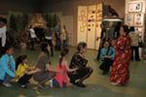
Согур – аза (Слепой черт)
В разных местах Тувы эту игру называют по разному. Одни называют аскак – кадай – хромая ведьма, другие – куске, моортай – кошка, мышка. Главные роли в игре исполняют Согур – аза (черт), авазы (мать), и дети.
Впереди становится мать, за ней вереницей, держась друг за друга, стоят дети. Мать с чертом встречаются и разговаривают. Отвлекая их внимание черт выскакивает и кидается, чтоб кого – нибудь поймать. И в это время мать тоже выскакивает, заслоняет своих детей. Кого поймал черт, тот из игры выходит. Игра продолжается до тех пор, пока черт всех не переловит. В следующий раз заново выбирают «черта» и «мать»

Slide 6


Тевектээри (почекушки)
Эта игра встречается в самых различных районах Тувы и широко распространена. Сама игра имеет немало вариантов, которое никем до сих пор описаны не были. Суть игры заключается в том, что играющие поочередно подбрасывают «тевек» ногой, соревнуясь в наибольшей ловкости. Тевек изготавливается из свинцовой пластинки, через которую продевают пучки козьей шерсти.

Slide 7

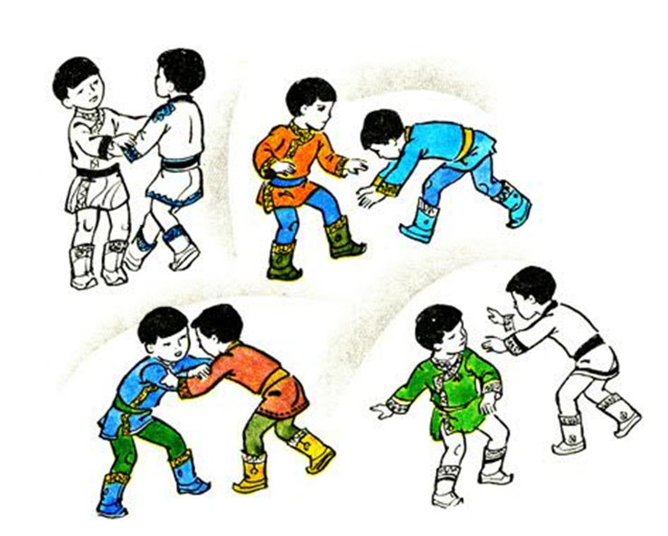
Борьба (Хуреш)
Все выстраиваются кому как удобно и передвигаются по площадке, исполняя танец орла, а затем кланяются и идут обратно в танце. Затем борцы делятся на две равные группы и усаживаются на видном месте. Борются попарно, выставляя от каждой команды по борцу. По окончании борьбы каждая пара исполняет танец орла (руки разводят в стороны и прыжками с одной стороны на другую продвигаются вперед). Перед игрой борцы друг другу кланяются в знак уважения и начинают борьбу. Существует много основных приемов, но дети исполняют наиболее легкие:

Slide 8

Кажык (игра в кости)
Игра в кости у тувинцев является самой распространенной. Тувинцы, особенно дети, специально собирают кости. Ниже предлагается описание одной игры в кости.

Slide 9
Пальчиковая игра« Арбай-Хоор»
Матпаадыр паштанзын,
Бажы-курлуг маназын.
Ортаа-Мерген одагланзын,
Уваа-Шээжен уруктазын,
Биче-Моомей буурек-баарак чизин,
Чээрген-чаарганчыгзын.
Арбай хоор, арбай хоор!-дээр
Оон соонда адыш ортузун кижиргендир дырбааш, олурган эжинин чудуруунун кырынга бодунун адыжы-биле салбышаан, дынзыгтуткаш: «Чуп-чудурук»-дээр, билээн туткаш- «бип-билек», кырызын туткаш - «кып-кыры», чарнын часкааш «чап чарын» дээр. Оон ол кижинин холун ору кодуре аарак колдуун «тас колдук-колдук» дээш, кичигелээр.

Slide 10
Литература:
1. Журнал «Башкы» №1, №3 2011г.
2. Ооржак Х. Д- Н. Тувинские народные подвижные игры. – Кызыл, 2009.
3. Самбу Н.У. Тувинские игры. – Кызыл, 2005.

